Slide 1

PROFESORA DANIELA GALVÁN

Slide 2


Slide 3

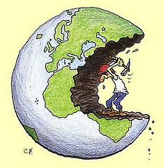
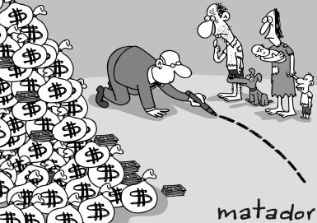
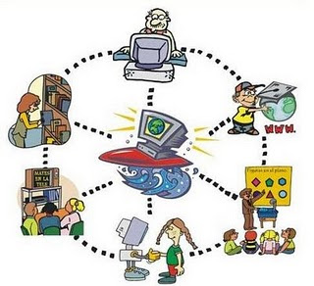


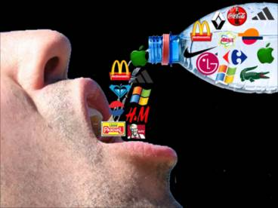


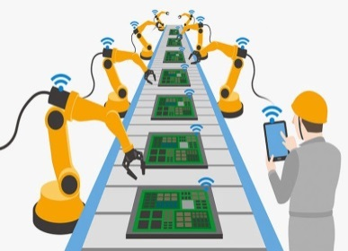
A
B
C
D
E
?
?
?
?
?
1
?
?
?
?
?
2
?
?
?
?
?
3
?
?
?
?
?
4

